Slide 1
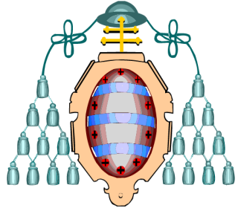


Dirección y Planificación de Proyectos Informáticos
ES
Español
Universidad de Oviedo
Sistema de Teleasistencia Sanitaria
DPPI24-E11
TEIXEIRA GONZÁLEZ, OMAR UO281847
ARGALLERO FERNÁNDEZ, PABLO UO283216
VERDE HOPSON, MERCURIO UO282436
WARZYNSKI ABRIL, DAVID LESZEK UO278968
2023-24

Slide 2
Índice
Resumen del trabajo
Planificación del proyecto (WBS)
Estructura del equipo de trabajo (OBS)
Productos (PBS)
Trazabilidad
Estimación de esfuerzos
Presupuesto del Proyecto
Plan de Gestión de las comunicaciones
Plan de Gestión de Riesgos
Estudios con entidad propia

Slide 3
Resumen del trabajo
Número de tareas y horas trabajadas
Nombre | Comienzo | Fin | Trabajo | Nº Tareas
Omar | lun 26/02/24 | mié 17/04/24 | 36,18 horas | 19
Pablo | lun 26/02/24 | mié 24/04/24 | 38,75 horas | 16
David | lun 26/02/24 | jue 25/04/24 | 31,3 horas | 14
Mercurio | lun 26/02/24 | jue 25/04/24 | 26,3 horas | 18
Total | lun 26/02/24 | jue 25/04/24 | 132,53 horas | 67

Slide 4
Estructura de los módulos
Módulo menos dependiente
Análisis
Arquitectura
Construcción
Módulo más dependiente
Análisis
Arquitectura
Construcción
Notes:
Metodología en cascada tanto en módulos como en las distintas fases que componen el desarrollo del modulo

Slide 5
Estructura dentro de los módulos
Módulo software
Obtención de datos
Listados de los datos
Filtrado de los datos
Notes:
Arquitectura = módulos independientes comunicados por APIs / Middlewares

Slide 6
Fases del proyecto
Integración con sistemas centrales
Nombre de tarea | Trabajo | Duración | Comienzo | Fin
Realización del proyecto | 1.299,4 hrs | 117,86 días? | vie 01/03/24 | mar 13/08/24
Documentación | 36 hrs | 115,63 días? | vie 01/03/24 | vie 09/08/24
Análisis de requisitos | 112 hrs | 96,82 días? | mar 05/03/24 | mié 17/07/24
Diseño y arquitectura | 107 hrs | 96,7 días? | jue 07/03/24 | vie 19/07/24
Construcción | 740,23 hrs | 108,75 días? | vie 08/03/24 | jue 08/08/24
Integración con sistemas centrales | 84 hrs | 20,25 días? | vie 08/03/24 | lun 08/04/24
Sistema de mensajería | 124 hrs | 16,5 días? | vie 12/04/24 | lun 06/05/24
Gestión de usuarios | 142 hrs | 14,38 días? | vie 10/05/24 | jue 30/05/24
Sistema de geoposicionamiento | 99 hrs | 15,63 días? | mié 05/06/24 | mié 26/06/24
Aplicaciones de usuario app de avisos y mensajería | 105,23 hrs | 11 días? | mar 18/06/24 | mié 03/07/24
Dashboard de seguimiento | 80 hrs | 8,57 días? | mié 03/07/24 | lun 15/07/24
Aplicaciones de usuario para la gestión de emergencias | 106 hrs | 13,93 días? | vie 19/07/24 | jue 08/08/24
Gestión de proyecto | 107 hrs | 13,38 días | mar 19/03/24 | lun 08/04/24
Pruebas y depuración | 72 hrs | 91,74 días? | lun 08/04/24 | mar 13/08/24
QA | 2,67 hrs | 0,33 días? | vie 12/04/24 | vie 12/04/24
Hardware | 122,5 hrs | 48 días? | vie 01/03/24 | mar 07/05/24
Sistema de mensajería
Gestión de usuarios
Sistema de geoposicionamiento
Aplicaciones de usuario app de avisos y mensajería
Dashboard de seguimiento
Aplicaciones de usuario para la gestión de emergencias
Notes:
Como se ve en la dcha -> priorización de los submodulos
En las fases puede verse documentación análisis,requisitos,… -> sacado del Excel los tiempos

Slide 7
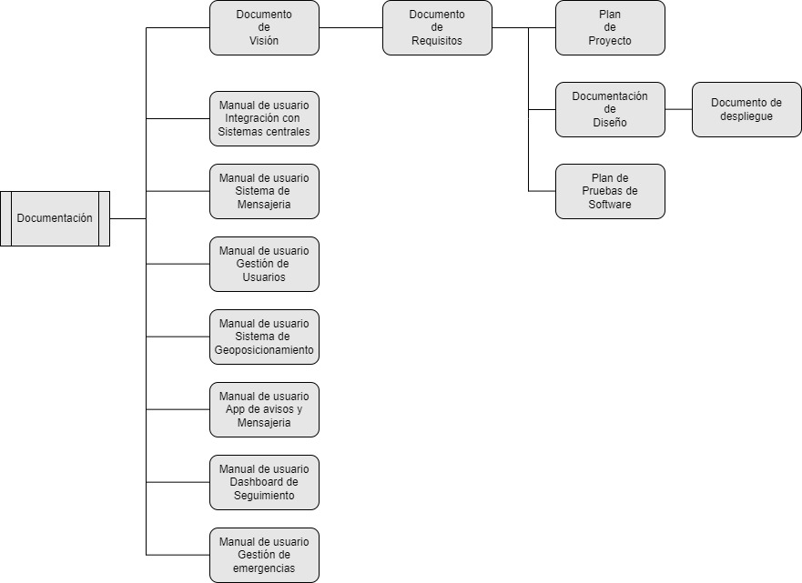
WBS – Documentación

Slide 8
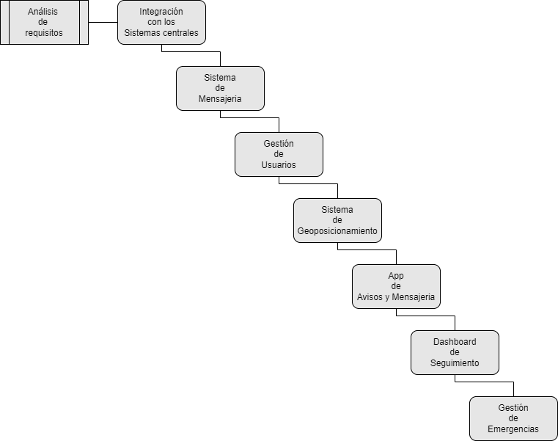
WBS – Análisis de los requisitos

Slide 9

WBS – Diseño y arquitectura del software

Slide 10
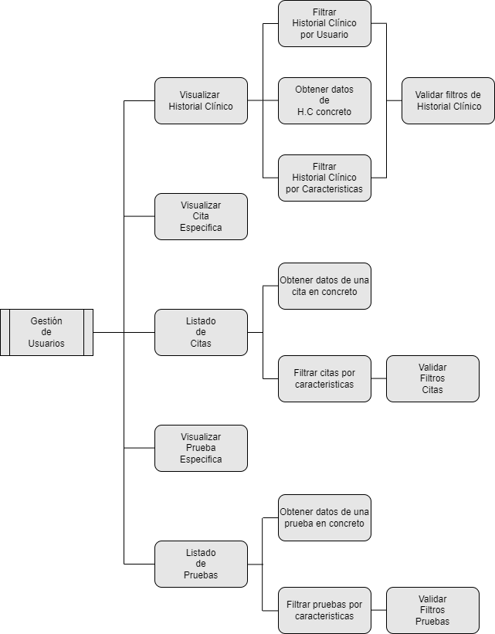
WBS – Construcción – Gestión de usuarios

Slide 11

WBS – Pruebas y Depuración

Slide 12
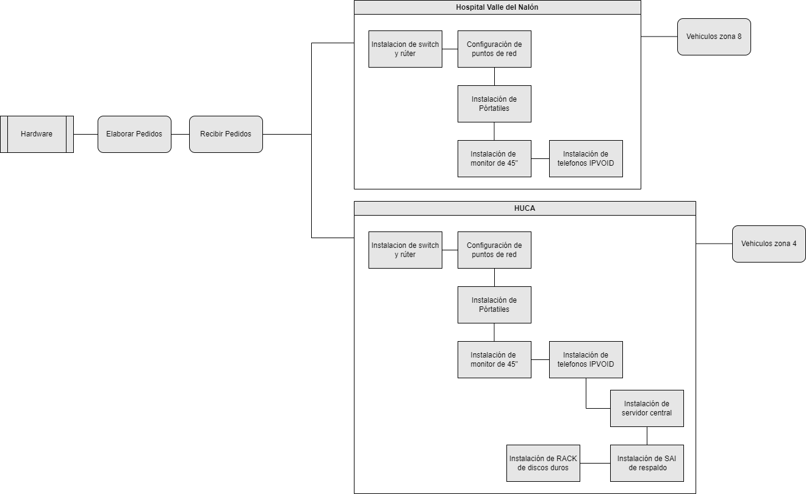
WBS - Hardware

Slide 13
OBS - Documentación
Actividad | Desarrollador Junior 1 (DJ1) | Desarrollador Junior 2 (DJ2) | Arquitecto del Software (AS) | Tester (T) | Coordinador del servicio (CS)
DV - Documento de visión |  | DJ2
DR - Documento de requisitos |  |  |  |  | CS
PP - Plan de proyecto |  |  |  |  | CS
DD - Documentación de diseño |  |  | AS
PPS - Plan de pruebas software |  |  |  | T
Ddes - Documento de despliegue |  | DJ2
Manual de usuario - Integración con sistemas centrales | DJ1
Manual de usuario - Sistema de mensajería |  | DJ2
Manual de usuario - Gestión de usuarios | DJ1
Manual de usuario - Sistema de geoposicionamiento |  | DJ2
Manual de usuario - Aplicaciones de usuario app de avisos y mensajería | DJ1
Manual de usuario - Dashboard de seguimiento | DJ1
Manual de usuario - Aplicaciones de usuario para la gestión de emergencias |  | DJ2

Slide 14
OBS – Análisis de Requisitos, Diseño y Arquitectura
Actividad | Analista de sistemas (AD)
Análisis - Integración con sistemas centrales | AD
Análisis - Sistema de mensajería | AD
Análisis - Gestión de usuarios | AD
Análisis - Sistema de geoposicionamiento | AD
Análisis - Aplicaciones de usuario app de avisos y mensajería | AD
Análisis - Dashboard de seguimiento | AD
Análisis - Aplicaciones de usuario para la gestión de emergencias | AD
Actividad | Arquitecto del Software (AS)
Diseño y arquitectura - Integración con sistemas centrales | AS
Diseño y arquitectura - Sistema de mensajería | AS
Diseño y arquitectura - Gestión de usuarios | AS
Diseño y arquitectura - Sistema de geoposicionamiento | AS
Diseño y arquitectura - Aplicaciones de usuario app de avisos y mensajería | AS
Diseño y arquitectura - Dashboard de seguimiento | AS
Diseño y arquitectura - Aplicaciones de usuario para la gestión de emergencias | AS

Slide 15
OBS – Construcción – Gestión de Usuarios
Actividad | Desarrollador Junior 1 (DJ1) | Desarrollador Junior 2 (DJ2) | Desarrollador Senior 1 (DS1) | Desarrollador Senior 2 (DS2)
Visualizar Historial Clínico | DJ1
Listado de citas |  | DJ2
Listado de pruebas |  |  | DS1
Filtrar historial clínico por características |  | DJ2
Obtener datos de una cita en concreto | DJ1
Obtener datos de un h.c en concreto |  |  | DS1
Visualización de una cita específica |  | DJ2
Filtrar historial clínico por usuario |  |  |  | DS2
Obtener datos de una prueba en concreto | DJ1
Filtrar citas por características |  |  | DS1
Validar filtros historiales clínico |  | DJ2
Visualización de una prueba específica | DJ1
Filtrar pruebas por características |  |  |  | DS2
Validar filtros citas |  | DJ2
Validar filtros pruebas |  |  | DS1

Slide 16
OBS – Gestión de proyecto, QA y Pruebas
Actividades | Jefe de Proyecto (JP) | Consultor de Tecnología (CT)
Gestión del proyecto | JP
Análisis de calidad |  | CT
Actividades | Tester (T)
Pruebas y depuración - Integración con sistemas centrales | T
Pruebas y depuración - Sistema de mensajería | T
Pruebas y depuración - Gestión de usuarios | T
Pruebas y depuración - Sistema de geoposicionamiento | T
Pruebas y depuración - Aplicaciones de usuario app de avisos y mensajería | T
Pruebas y depuración - Dashboard de seguimiento | T
Pruebas y depuración- Aplicaciones de usuario para la gestión de emergencias | T

Slide 17
OBS – Instalación de Hardware
Actividades | Responsable y administrador de sistemas (RAS)
Hospitales
HUCA - Hospital Universitario Central de Asturias
Instalación de cableado
Instalación del switch y router | RAS
Configuración de puntos de red | RAS
Instalación de portátiles | RAS
Instalación de monitor de 45'' | RAS
Instalación de teléfonos IPVOID | RAS
Instalación del servidor central | RAS
Instalación de SAI de respaldo | RAS
Instalación de RACK de discos duros | RAS
Hospital Valle del Nalón
Instalación de cableado
Instalación del switch y router | RAS
Configuración de puntos de red | RAS
Instalación de portátiles | RAS
Instalación de monitor de 45'' | RAS
Instalación de teléfonos IPVOID | RAS
Vehículos de emergencia
Zona 4 - vehículos de Oviedo | RAS
Zona 8 - vehículos de Langreo | RAS

Slide 18
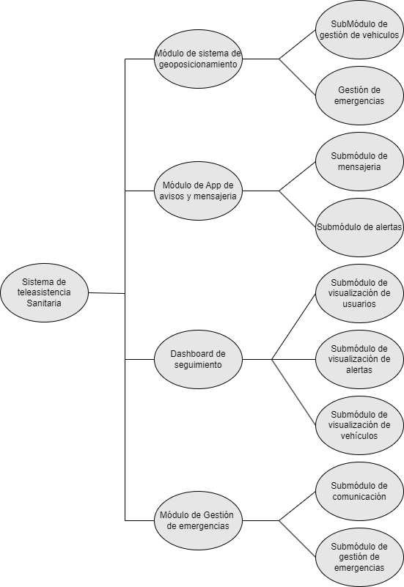
PBS

Slide 19
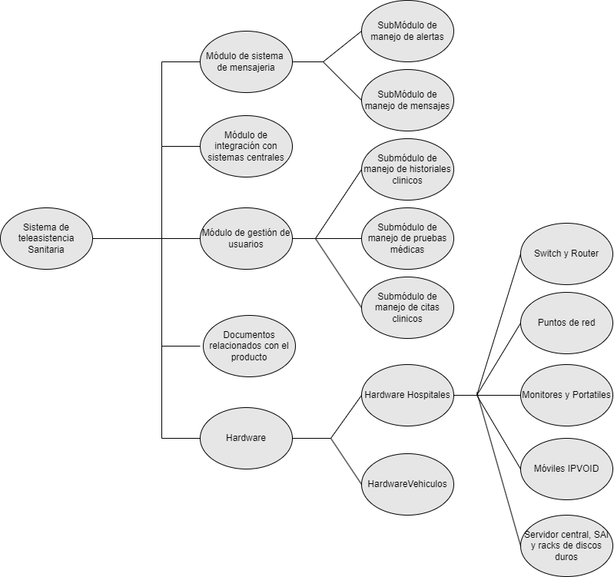
PBS

Slide 20
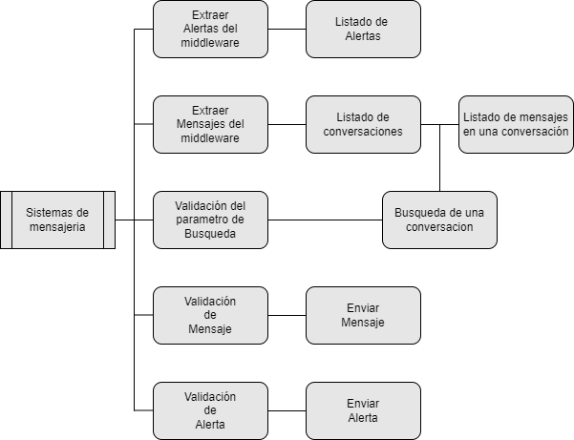
Trazabilidad
WBS
Estimación
ID | Funcionalidad | Estimación (hrs/persona)
1 | Extraer alertas del middleware | 11
2 | Extraer mensajes del middleware | 11
3 | Listado de conversaciones | 10
4 | Validación del parámetro de búsqueda | 12
5 | Validar alerta | 12
6 | Enviar alerta | 13
7 | Listado de mensajes en una conversación | 10
8 | Validar mensaje | 12
9 | Búsqueda de una conversación | 10
10 | Listado de alertas | 10
11 | Enviar mensaje | 13
TOTAL |  | 124

Slide 21
Trazabilidad
WBS
Presupuesto
I1 | I2 | I3 | Descripción | Cnt | Ud. | Precio | Subtotal | Subtotal (2) | Total
01 |  |  | Sistema de mensajería |  |  |  |  |  | 4,219.74 €
 | 001 |  | Extraer alertas del middleware |  |  |  |  | 399.83 €
 |  | 01 | Desarrollador Senior | 11 | horas | 36.35 € | 399.83 €
 | 002 |  | Extraer mensajes del middleware |  |  |  |  | 399.83 €
 |  | 01 | Desarrollador Senior | 11 | horas | 36.35 € | 399.83 €
 | 003 |  | Listado de conversaciones |  |  |  |  | 363.48 €
 |  | 01 | Desarrollador Senior | 10 | horas | 36.35 € | 363.48 €
 | 004 |  | Validación del parametro de busqueda |  |  |  |  | 398.69 €
 |  | 01 | Desarrollador Junior | 12 | horas | 33.22 € | 398.69 €
 | 005 |  | Validar alerta |  |  |  |  | 398.69 €
 |  | 01 | Desarrollador Junior | 12 | horas | 33.22 € | 398.69 €
 | 006 |  | Enviar alerta |  |  |  |  | 431.91 €
 |  | 01 | Desarrollador Junior | 13 | horas | 33.22 € | 431.91 €
 | 007 |  | Listado de mensajes en una conversacion |  |  |  |  | 332.24 €
 |  | 01 | Desarrollador Junior | 10 | horas | 33.22 € | 332.24 €
 | 008 |  | Validar mensaje |  |  |  |  | 398.69 €
 |  | 01 | Desarrollador Junior | 12 | horas | 33.22 € | 398.69 €
 | 009 |  | Busqueda de una conversación |  |  |  |  | 332.24 €
 |  | 01 | Desarrollador Junior | 10 | horas | 33.22 € | 332.24 €
 | 010 |  | Listado de alertas |  |  |  |  | 332.24 €
 |  | 01 | Desarrollador Junior | 10 | horas | 33.22 € | 332.24 €
 | 011 |  | Enviar mensaje |  |  |  |  | 431.91 €
 |  | 01 | Desarrollador Junior | 13 | horas | 33.22 € | 431.91 €

Slide 22
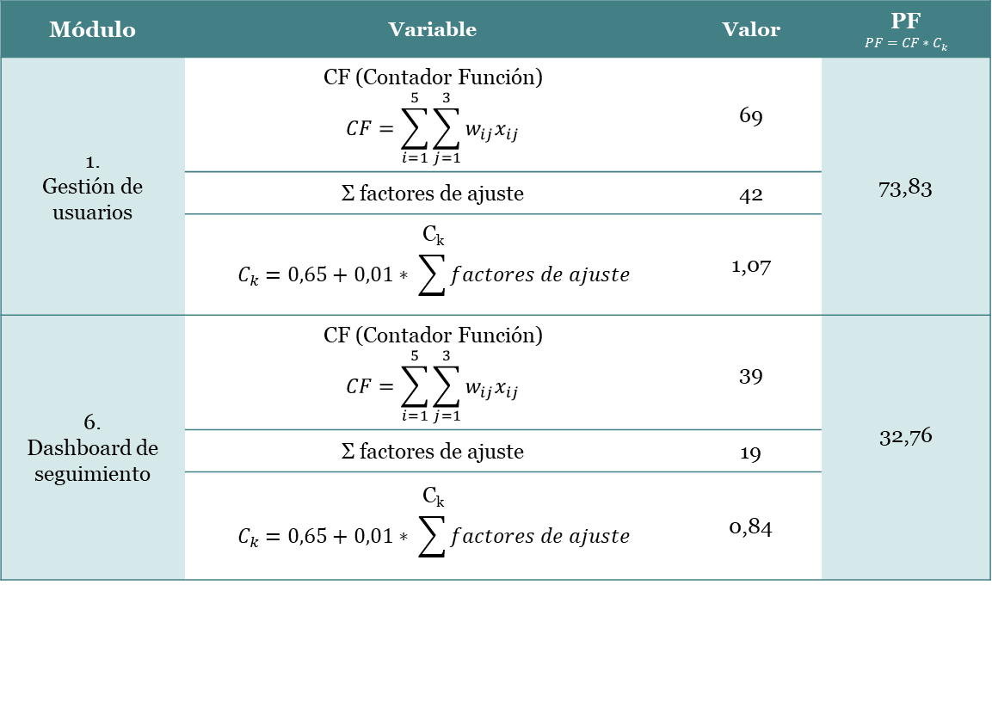
Estimaciones
Módulo | Variable | Valor | PF $$PF=CF∗C_{k}$$
1. Gestión de usuarios | CF (Contador Función) $$CF=\sum_{i=1}^{5}{\sum_{j=1}^{3}{w_{ij}x_{ij}}}$$ | 69 | 73,83
 | Σ factores de ajuste | 42
 | C_{k} $$C_{k}=0,65+0,01∗ \sum{factores de ajuste}$$ | 1,07
6. Dashboard de seguimiento | CF (Contador Función) $$CF=\sum_{i=1}^{5}{\sum_{j=1}^{3}{w_{ij}x_{ij}}}$$ | 39 | 32,76
 | Σ factores de ajuste | 19
 | C_{k} $$C_{k}=0,65+0,01∗ \sum{factores de ajuste}$$ | 0,84
MODULO | 1 | 2 | 3 | 4 | 5 | 6 | 7
PF | 73,83 | 62,06 | 42,3 | 41,85 | 35 | 32,76 | 45,5
Notes:
Hablar de que de cada modulo había que hacer:
Entradas de usuario
Salidas de usuario
Consultas
Ficheros maestros
Interfaces externas
Hablar también de los factores de ajuste (las 14 preguntas que había de cada modulo)

Slide 23
Estimaciones - Delphi
ID |  | Funcionalidad | Más probable |  |  |  | Mínimo |  |  |  | Máximo
 |  |  | Omar | Pablo | Mercurio | David | Omar | Pablo | Mercurio | David | Omar | Pablo | Mercurio | David
MODULO 1 | 1 | Visualizar Historial Clínico | 7 | 9 | 7 | 9 | 4 | 3 | 3,5 | 5 | 7 | 10 | 8 | 12
 | 2 | Listado de citas | 5 | 6 | 5 | 4 | 2 | 3 | 3 | 1 | 7 | 8 | 6 | 8
 | 3 | Listado de pruebas | 6 | 7 | 7 | 4 | 2 | 4 | 4 | 2 | 8 | 8 | 7 | 7
 | 4 | Visualización de una prueba especifica | 5 | 5 | 6 | 5 | 2 | 2 | 3 | 3 | 6 | 7 | 8 | 9
 | 5 | Visualización de una cita especifica | 6 | 5 | 7 | 5 | 3 | 1 | 3 | 2 | 6 | 6 | 9 | 10
 | 6 | Filtrar historial clínico por usuario | 7 | 5 | 5 | 6 | 4 | 3 | 2 | 3 | 8 | 6 | 7 | 8
 | 7 | Filtrar historial clínico por características | 8 | 4 | 7 | 7 | 5 | 2 | 4 | 4 | 10 | 7 | 8 | 9
 | 8 | Filtrar citas por características | 9 | 6 | 4 | 6 | 4 | 3 | 1 | 4 | 10 | 7 | 7 | 9
 | 9 | Filtrar pruebas por características | 10 | 7 | 8 | 6 | 3 | 3 | 5 | 3 | 13 | 8 | 9 | 8
 | 10 | Obtener datos de una cita en concreto | 7 | 5 | 6 | 5 | 4 | 2 | 3 | 2 | 8 | 6 | 7 | 7
 | 11 | Obtener datos de una prueba en concreto | 5 | 5 | 5 | 5 | 3 | 1 | 2 | 1 | 6 | 5 | 8 | 8
 | 12 | Obtener datos de un h.c en concreto | 4 | 4 | 7 | 5 | 1 | 1 | 3 | 1 | 5 | 6 | 10 | 7
 | 13 | Validar filtros historiales clínico | 6 | 3 | 5 | 6 | 2 | 1 | 2 | 2 | 7 | 4 | 6 | 9
 | 14 | Validar filtros citas | 7 | 4 | 5 | 6 | 3 | 1 | 1 | 3 | 8 | 5 | 5 | 10
 | 15 | Validar filtros consultas | 8 | 5 | 6 | 6 | 4 | 2 | 3 | 2 | 9 | 7 | 8 | 12
ID |  | Funcionalidad | Más probable |  |  |  | Mínimo |  |  |  | Máximo
 |  |  | Omar | Pablo | Mercurio | David | Omar | Pablo | Mercurio | David | Omar | Pablo | Mercurio | David
MODULO 6 | 1 | Histórico de usuarios | 9 | 7 | 8 | 8 | 3 | 2,5 | 4 | 3 | 10 | 9 | 10 | 10
 | 2 | Histórico de alertas | 9 | 8 | 9 | 7 | 4 | 3 | 6,5 | 4 | 9 | 11 | 11 | 9
 | 3 | Histórico de ubicaciones de los vehículos de emergencia | 10 | 7,1 | 8 | 7,5 | 4,5 | 3 | 5,5 | 2 | 10 | 8 | 13 | 9,5
 | 4 | Listado de clientes activos | 10 | 8 | 9 | 8 | 5 | 4 | 4 | 1,5 | 12 | 10 | 11 | 10
 | 5 | Listado de alertas | 9 | 8 | 10 | 9 | 3,5 | 4 | 3 | 3 | 9 | 9 | 11 | 11
 | 6 | Listado de ubicaciones actuales de los vehículos de emergencia | 9 | 8 | 9 | 8 | 3 | 4,5 | 4 | 1,5 | 10 | 10 | 11 | 10
 | 7 | Filtrado de clientes activos | 10 | 9 | 10 | 9 | 5 | 3 | 4 | 5 | 13 | 9 | 12 | 11
 | 8 | Filtrado de vehículos de emergencia | 10 | 9 | 9 | 8 | 4,5 | 3 | 3 | 6 | 12 | 9 | 8 | 10
 | 9 | Filtrado de alertas | 12 | 11 | 12 | 10 | 6 | 5 | 6 | 3 | 13 | 13 | 14 | 12
Miembro del equipo | Omar | Pablo | Mercurio | David | Total | Media | Mínimo | Max
Más probable | 100 | 80 | 90 | 85 | 355 | 142 | 80 | 100
Mínimo | 46 | 32 | 42,5 | 38 | 158,5 | 39,625 | 32 | 46
Máximo | 118 | 100 | 113 | 133 | 464 | 116 | 100 | 133
Miembro del equipo | Omar | Pablo | Mercurio | David | Total | Media | Mínimo | Max
Más probable | 88 | 75,1 | 84 | 74,5 | 321,6 | 80,4 | 74,5 | 88
Mínimo | 38,5 | 32 | 40 | 29 | 139,5 | 34,875 | 29 | 40
Máximo | 98 | 88 | 101 | 92,5 | 379,5 | 94,875 | 88 | 101
Notes:
El cálculo se hizo con la media de la más probable

Slide 24
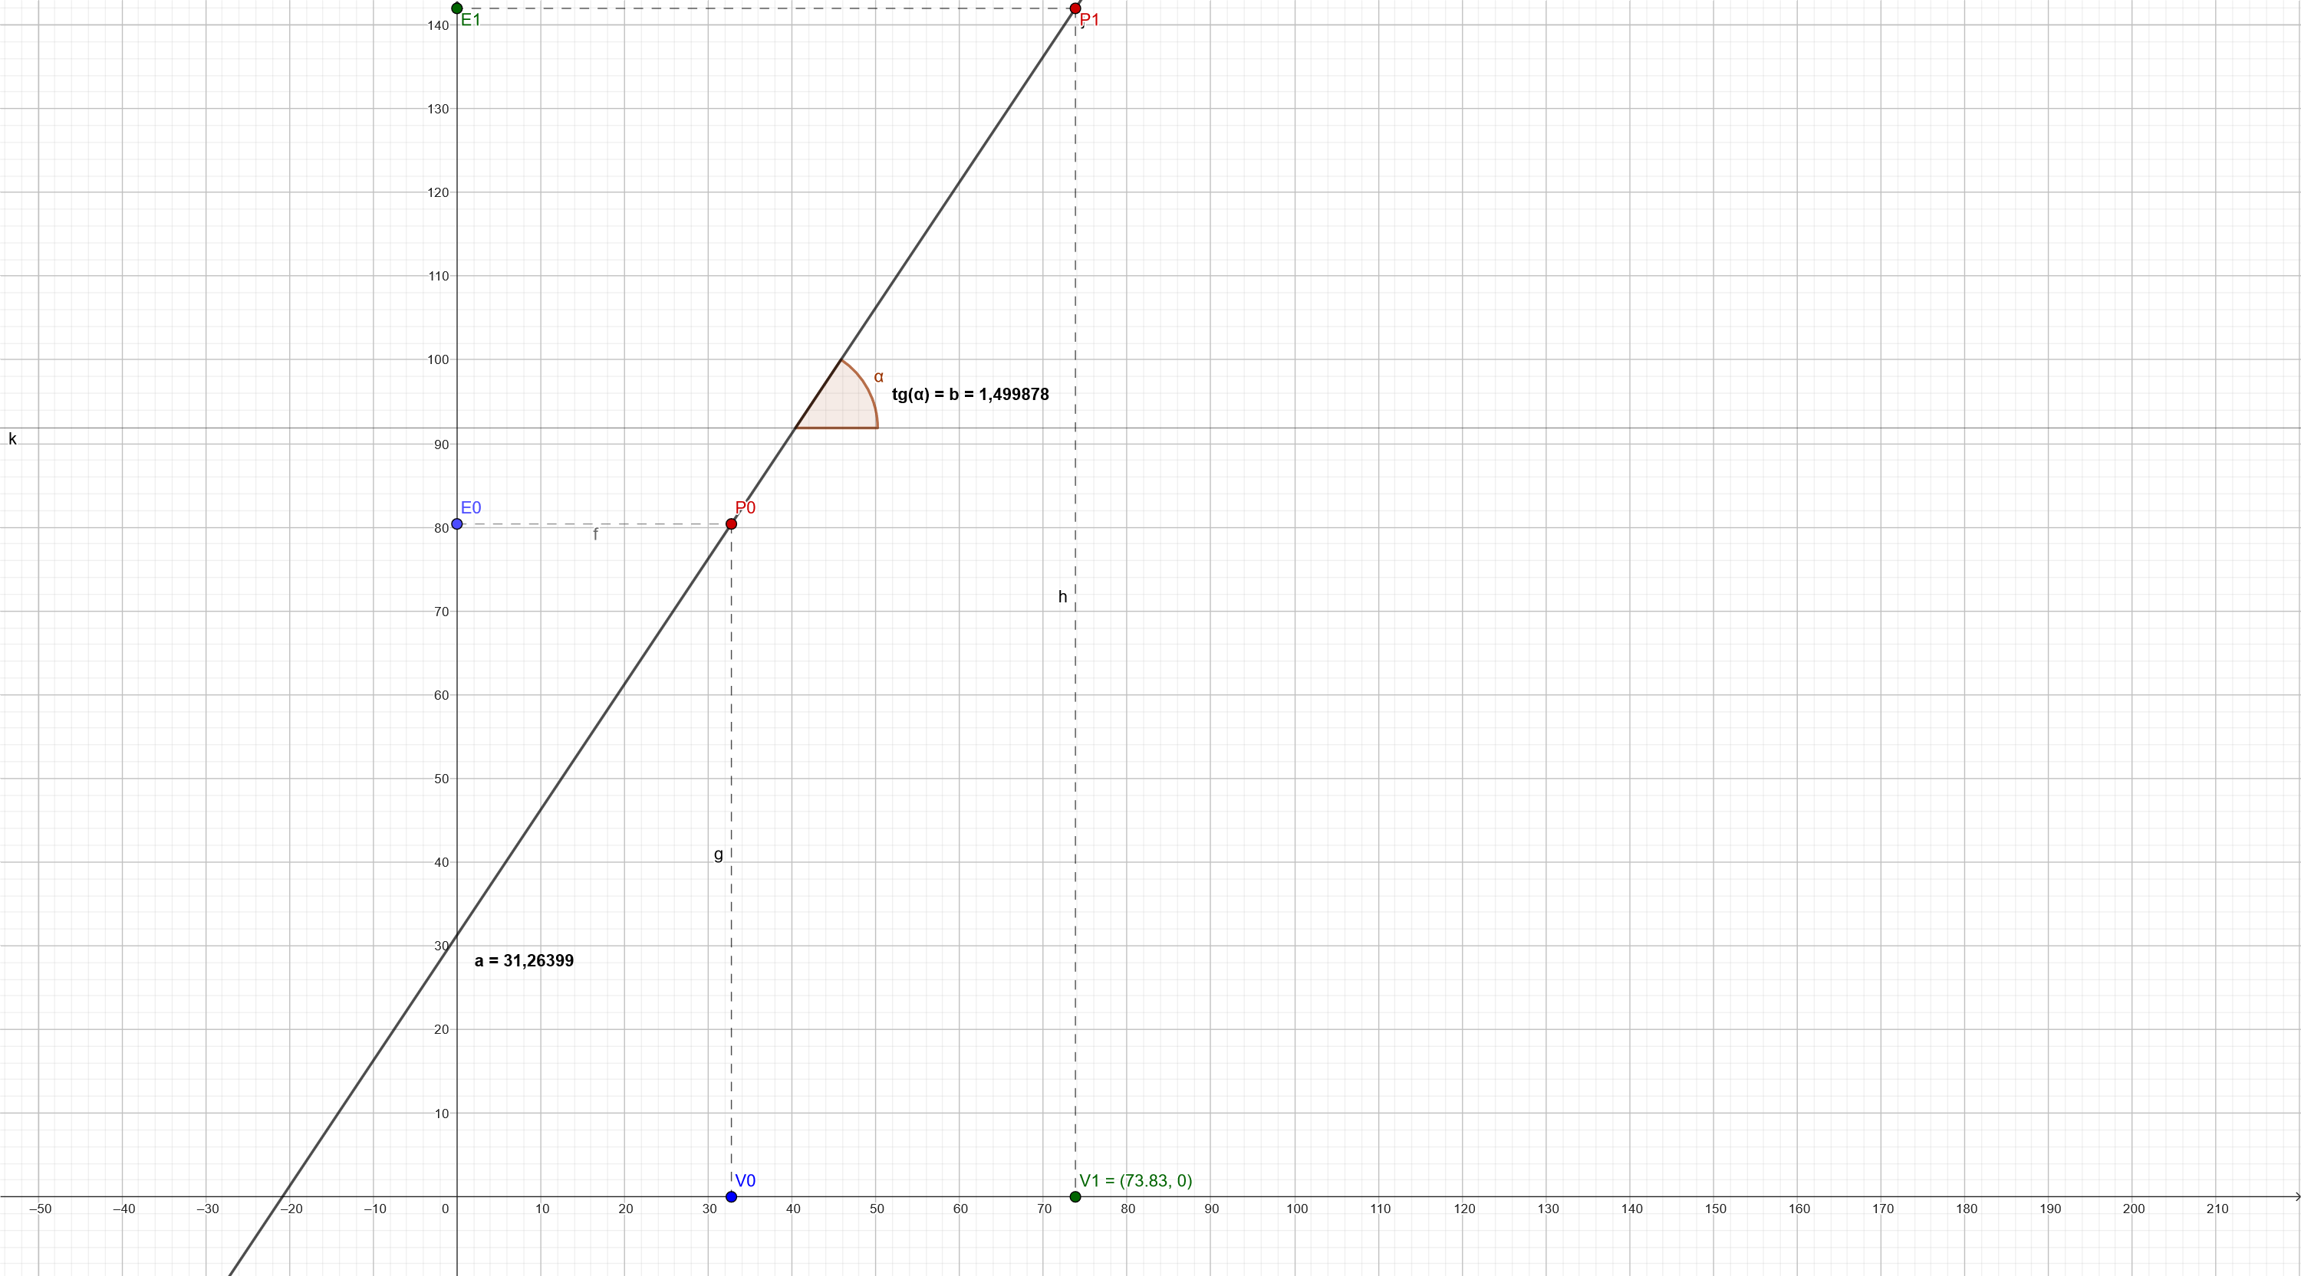
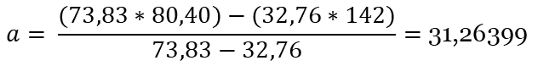
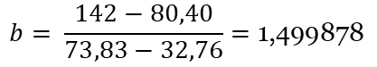
Estimaciones
Esfuerzo (E)
Gestión de Usuarios
PF | 73,83
ESFUERZO | 142
Dashboard de Seguimiento
PF | 32,76
ESFUERZO | 80,40
$$b= \frac{142−80,40}{73,83−32,76}=\text{1,499878}$$
$$a= \frac{(73,83∗80,40)−(32,76∗142)}{73,83−32,76}=\text{31,26399}$$
Puntos Función (PF)
MODULO | 1 | 2 | 3 | 4 | 5 | 6 | 7
ESFUERZO | 142 | 124,35 | 94,71 | 94,03 | 83,76 | 80,40 | 99,51

Slide 25
Estimaciones
Tareas | % Aplicado | Duración (horas) | Duración (días) | Duración (meses)
Construcción | 35% | 735 | 91,875 | 3,675
Gestión de proyecto | 15% | 110,25 | 13,78 | 0,55125
Análisis de requisitos | 16% | 117,6 | 14,70 | 0,588
Diseño y Arquitectura del Software | 15% | 110,25 | 13,78 | 0,55125
Pruebas y Depuración | 9% | 66,15 | 8,27 | 0,33075
Documentación | 9% | 66,15 | 8,27 | 0,33075
QA | 1% | 7,35 | 0,92 | 0,03675

Slide 26

Presupuesto del proyecto
Precio hora (coste y venta)
Rol | Precio/hora (Sin beneficios) | Horas productivas (Total empresa) | Facturación | Precio /hora (con beneficio)
Director Gerente | 44.94 € | 0 | 0.00 € | 56.18 €
Comercial | 35.70 € | 0 | 0.00 € | 44.62 €
Jefe del Proyecto | 44.16 € | 1697.45 | 93,699.66 € | 55.20 €
Coordinador del servicio | 35.85 € | 1397.9 | 62,640.83 € | 44.81 €
Consultor de Tecnologia | 37.65 € | 798.8 | 37,593.96 € | 47.06 €
Arquitecto del Software | 41.56 € | 1497.75 | 77,801.17 € | 51.95 €
Analista de Sistemas | 37.65 € | 1497.75 | 70,488.67 € | 47.06 €
Desarrollador Senior | 36.35 € | 3195.2 | 290,351.66 € | 45.44 €
Desarrollador Junior | 33.22 € | 3394.9 | 281,978.64 € | 41.53 €
Tester | 33.76 € | 1597.6 | 67,420.42 € | 42.20 €
Responsable y administrador de sistemas | 34.46 € | 1397.9 | 60,219.09 € | 43.08 €
TOTAL |  |  | 1,042,194.09 €
$$\frac{PRECIO}{HORA}= \frac{coste salarial anual+\frac{total costes indirectos}{nº de empleados}}{horas laborales al año}$$
Resumen empresa
Nº | Concepto | Importe
1 | Total de los costes directos | 327,722.85 €
2 | Total de los costes indirectos | 470,230.82 €
3 | Suma de los costes directos e indirectos | 797,953.67 €
4 | Beneficio deseado (25%) | 199,488.42 €
5 | Coste total (suma de los costes directos, indirectos y beneficios) | 997,442.08 €
6 | Facturación posible en función de las horas de producción y de los precios por hora calculados | 1,042,194.09 €
7 | Margen entre el coste total y la facturación (relación entre 5 y 6) | 4.29%
Notes:
Diferencia positiva entre facturación y costes -> ganamos perres ☺

Slide 27
Presupuesto del proyecto
Partida interna desarrollada
Partida interna resumida
Partida |  | Subtotal | Total
Documentación y gestión de proyecto |  |  | 5,964.65 €
Manuales de usuario |  | 232.57 €
Documentación del proyecto |  | 1,006.94 €
Gestión de proyecto |  | 4,725.14 €
Análisis de requisitos |  |  | 4,216.85 €
Diseño y arquitectura |  |  | 4,446.52 €
Construcción |  |  | 25,165.19 €
Integración con sistemas centrales |  | 2,940.78 €
Sistema de mensajería |  | 4,219.74 €
Gestión de usuarios |  | 4,899.01 €
Sistema de geoposicionamiento |  | 3,386.02 €
Aplicaciones de usuario app de avisos y mensajería |  | 3,258.79 €
Dashboard de seguimiento |  | 2,779.77 €
Aplicaciones de usuario para la gestión de emergencias |  | 3,681.08 €
Pruebas, depuración y QA |  |  | 2,531.31 €
Hardware |  |  | 3,084.40 €
Adquisición de hardware |  | 86.16 €
Instalación de hardware
Instalación de hardware - Hospitales |  | 2,308.99 €
Instalación de hardware - vehículos |  | 689.25 €
Hardware adquirido |  |  | 65,160.00 €
Otros costes |  |  | 835.50 €
Viajes |  | 565.50 €
Dietas |  | 270.00 €
Total |  |  | 111,404.42 €
Partida | Total
Documentación y gestión de proyecto | 5,964.65 €
Análisis de requisitos | 4,216.85 €
Diseño y arquitectura | 4,446.52 €
Contrucción | 25,165.19 €
Pruebas, depuración y QA | 2,531.31 €
Hardware | 3,084.40 €
Hardware adquirido | 65,160.00 €
Otros costes | 835.50 €
TOTAL | 111,404.42 €

Slide 28
Presupuesto del proyecto
Coste de las partidas aplicando la ponderación
Partida | Coste | Ponderación | Porcentaje | Total
Documentación y gestión de proyecto | 5,964.65 € | 3.310,61 € | 54,2941% | 9.203,11 €
Análisis de requisitos | 4,216.85 € | 2.289,50 € |  | 6.506,35 €
Diseño y arquitectura | 4,446.52 € | 2.414,20 € |  | 6.860,73 €
Contrucción | 25,165.19 € | 13.663,23 € |  | 38.828,42 €
Pruebas, depuración y QA | 2,531.31 € | 1.374,35 € |  | 3.905,65 €
Hardware | 3,084.40 € | 1.674,65 € |  | 4.759,05 €
Hardware adquirido | 65,160.00 € | 0,00 € |  | 65,160.00 €
 |  | Total |  | 135.428,36 €

Slide 29
Presupuesto del proyecto
Partida cliente resumida
Partida | Subtotal | Total
Manuales y formación | - | 1912,49 €
Desarrollo de la aplicación | - | 68.355,87 €
Integración con sistemas centrales | 8.755,66 €
Sistema de mensajería | 10.729,02 €
Gestión de usuarios | 11.777,09 €
Sistema de geoposicionamiento | 9.442,64 €
Aplicaciones de usuario app de avisos y mensajería | 9.246,33 €
Dashboard de seguimiento | 8.507,22 €
Aplicaciones de usuario para la gestión de emergencias | 9.897,90 €
Hardware adquirido | - | 65,160.00 €
Total |  | 135.428,36 €

Slide 30
Plan de gestión de las comunicaciones
Stakeholders a comunicar.
Medios de comunicación a usar.
Matriz de comunicaciones.
Flujos de comunicación.
1
2
3
4

Slide 31
Stakeholders a comunicar
Tipo | Componentes | Descripción
Cliente | En este tipo de stakeholder se incorporan todos aquellos que lleguen a utilizar el producto final a desarrollar | Se debe de tener una alta comunicación con el cliente para mantenerle informado de cualquier avance, así como de problemas que puedan llegar a ocurrir, el cliente también se puede poner en contacto para llevar un registro de la calidad del producto
Equipo de trabajo | Empleados que se ven directamente involucrados en el desarrollo del producto | Han de estar informados de los detalles de las tareas y como de la planificación, aparte tienen que mantenerse informados en caso de un cambio en las tareas o la planificación
Otros | El resto de stakeholders y empleados que intervienen en el proyecto | No intervienen de manera directa en el proyecto, pero hay que seguir manteniéndoles informados de la planificación.
Notes:
Otros -> sumistrador de hardware

Slide 32
Medios de Comunicación a Usar
E-mail
En el asunto de todos los correos electrónicos se deberá de empezar por [STS-E11], seguido de alguna palabra clave (incidencia, informe, duda) y una descripción.
Se deberá usar el correo corporativo.
Los correos deben de indicar claramente su asunto.
Los correos que tratan cambios o sobre la planificación, deben de incluir a todos los afectados.
Solo el jefe de proyecto podrá comunicarse con el cliente.
Reuniones
Si las reuniones no son periódicas, se han de citar a los interesados con como máximo 2 días de anterioridad. Se ha de ser puntual. Se ha de tener un objetivo claro para la reunión. Se ha de realizar un acta con los temas tratados una vez acabada la reunión.

Slide 33
Matriz de Comunicación
Objetivo | Documento | Medio | Formato | Fuente | Aprobador | Destino
Notificar a los miembros del equipo si hay algún cambio en el proyecto que les concierne | Cambio de tareas | Correo electrónico | PDF | Arquitecto de software | Jefe del proyecto | Equipo de desarrollo
Notificar al cliente el estado actual del proyecto | Estado actual del proyecto | Correo electrónico o reunión | PDF o físico | Jefe del proyecto | Jefe del proyecto | Cliente
Notificar al jefe de equipo el resultado de las pruebas del módulo | Documento de pruebas | Correo electrónico | PDF | Tester | Arquitecto de software | Arquitecto de software
Notificar al cliente que ya se ha finalizado el proyecto | Finalización del proyecto | Correo electrónico | PDF | Jefe del proyecto | Cliente | Cliente
Comunicar cambios en la legislación | Modificación de normas | Correo electrónico | PDF | Jefe del proyecto | Jefe del proyecto | Equipo de desarrollo

Slide 34
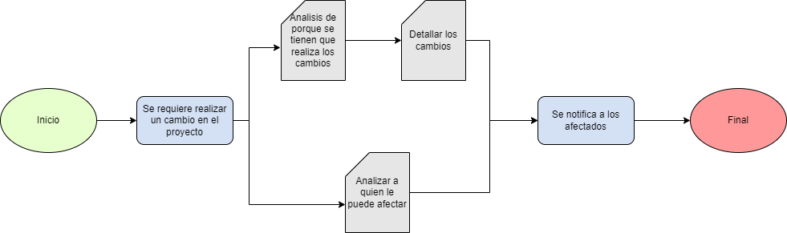
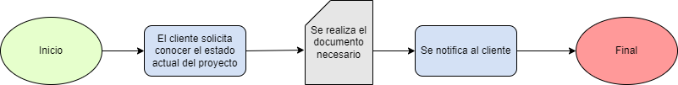
Flujos de Comunicación
Diagrama de flujo de comunicación de cambio en el proyecto
Diagrama de flujo de comunicación de estado de proyecto

Slide 35
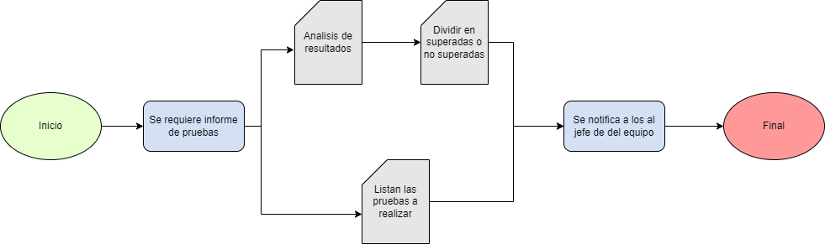
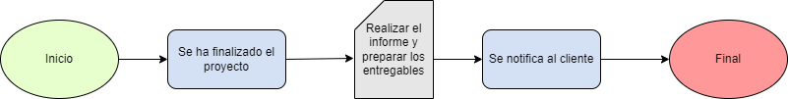
Flujos de Comunicación
Diagrama de flujo de entrega de informe de pruebas
Diagrama de flujo de finalización del proyecto

Slide 36
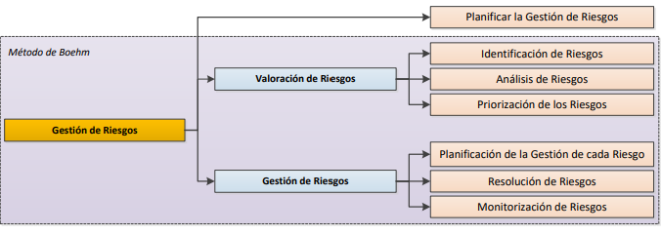
Plan de gestión de riesgos
Metodología
Boehm + PMBOK
Categorización
RBS PMBOK
Negativos y Positivos
Estrategias
Mitigar
Eliminar
Transferir
Asumir
Identificación
Brainstorming
Resolución
Monitorización
Respuesta implementada
Confirmación del impacto
Revisión lista
Notes:
Arriba izq: Estructura de la gestión de riesgos del proyecto
Derecha: Listado de los riesgos con sus prioridades
Abajo izq: un ejemplo de una tabla dentro del análisis de riesgos con la respuesta preliminar -> de los 4 con más prioridad, dentro del plan de gestión de riesgos se detallan acciones más elaboradas

Slide 37
Plan de gestión de riesgos
Identificador | Nombre del riesgo | Prioridad
RISK1 | Mala interfaz de usuario | 0,45
RISK2 | Perdida de datos | 0,45
RISK3 | Retraso permisos y licencias | 0,39
RISK4 | Límite de usuarios alcanzado | 0,28
RISK5 | Geoposicionamiento en Áreas Rurales | 0,28
RISK6 | La aplicación IOS no pasa los criterios de calidad requeridos para la AppStore | 0,28
RISK7 | Cambio de licencia en las herramientas de desarrollo | 0,28
RISK8 | Incumplimiento de normativas | 0,27
RISK9 | Cambio de los precios del hardware/software a usar | 0,27
RISK10 | Retraso en la entrega del Hardware | 0,27
RISK11 | Incompatibilidades de la aplicación con nuevas versiones de Android | 0,15
RISK12 | Actualización de versiones de componentes o librerías | 0,15
RISK13 | Liberación de IA para desarrolladores | 0,15
RISK14 | Compatibilidad con dispositivos móviles | 0,09
RISK15 | Inconsistencia en los datos en tiempo real | 0,09
RISK16 | Caída del sistema de control de versiones | 0,09
Notes:
Arriba izq: Estructura de la gestión de riesgos del proyecto
Derecha: Listado de los riesgos con sus prioridades
Abajo izq: un ejemplo de una tabla dentro del análisis de riesgos con la respuesta preliminar -> de los 4 con más prioridad, dentro del plan de gestión de riesgos se detallan acciones más elaboradas

Slide 38
Plan de gestión de riesgos
RISK1 | Mala interfaz de usuario
Descripción | Debido a una falta de recogida de requisitos de los clientes, se pide rehacer las interfaces ya que no se acatan a sus necesidades
Categoría | Calidad
Probabilidad | Media
Impacto | Presupuesto | Crítico | 0,45
 | Planificación | Alto
 | Alcance | Crítico
 | Calidad | Crítico
Estrategia | Eliminar el riesgo
Respuesta | Hacer reuniones exhaustivas con los operadores de los módulos para poder satisfacer sus necesidades
Notes:
Arriba izq: Estructura de la gestión de riesgos del proyecto
Derecha: Listado de los riesgos con sus prioridades
Abajo izq: un ejemplo de una tabla dentro del análisis de riesgos con la respuesta preliminar -> de los 4 con más prioridad, dentro del plan de gestión de riesgos se detallan acciones más elaboradas

Slide 39
Plan de gestión de riesgos
RISK2 | Perdida de datos
Descripción | Pérdida de datos debido a fallos en la implementación o actualización del sistema, y su no posible recuperación debido a falta de copias de seguridad
Categoría | Prestaciones y fiabilidad
Probabilidad | Media
Impacto | Presupuesto | Crítico | 0,45
 | Planificación | Alto
 | Alcance | Crítico
 | Calidad | Alto
Estrategia | Mitigar el riesgo
Respuesta | Realizar copias de seguridad regularmente para así si se llegan a perder datos poder recuperar al menos una gran parte de ellos.
Notes:
Arriba izq: Estructura de la gestión de riesgos del proyecto
Derecha: Listado de los riesgos con sus prioridades
Abajo izq: un ejemplo de una tabla dentro del análisis de riesgos con la respuesta preliminar -> de los 4 con más prioridad, dentro del plan de gestión de riesgos se detallan acciones más elaboradas

Slide 40
Plan de gestión de riesgos
RISK3 | Retraso permisos y licencias
Descripción | Existe un alto riesgo de que la solicitud de permisos para instalar equipos en el HUCA sufra retrasos considerables, como ha sucedido en proyectos anteriores. Un ejemplo de esto es la instalación de un nuevo equipo de resonancia magnética en 2019, que tuvo una demora de 2 meses.
Categoría | Regulatorio
Probabilidad | Alta
Impacto | Presupuesto | Medio | 0,39
 | Planificación | Alto
 | Alcance | Bajo
 | Calidad | Medio
Estrategia | Mitigar el riesgo
Respuesta | Se establecerá una planificación anticipada con fechas límite claras, se mantendrá una comunicación proactiva con las autoridades, se revisarán exhaustivamente los requisitos de la solicitud, se realizará un seguimiento continuo del progreso y se explorarán alternativas en caso de demoras significativas. Estas medidas aseguran una gestión más eficiente del proceso y minimizan el impacto en el cronograma del proyecto.
Notes:
Arriba izq: Estructura de la gestión de riesgos del proyecto
Derecha: Listado de los riesgos con sus prioridades
Abajo izq: un ejemplo de una tabla dentro del análisis de riesgos con la respuesta preliminar -> de los 4 con más prioridad, dentro del plan de gestión de riesgos se detallan acciones más elaboradas

Slide 41
Plan de gestión de riesgos
RISK4 | Límite de usuarios alcanzado
Descripción | La rápida adaptación de las generaciones futuras a las tecnologías hace que la estimación de usuarios con la que realizar las pruebas de carga sea complejo. Lo que puede hacer que una vez desplegado el proyecto y puesto en marcha, este se vea sobrepasado por los usuarios.
Categoría | Prestaciones y fiabilidad
Probabilidad | Media
Impacto | Presupuesto | Bajo | 0,28
 | Planificación | Bajo
 | Alcance | Medio
 | Calidad | Alto
Estrategia | Asumir el riesgo
Respuesta | Se realizarán estudios de carga acompañados de sus respectivos tests, que garanticen que el sistema posee recursos suficientes para aguantar picos de usuarios a la par que se realizará un análisis del potencial número de usuarios futuros de la aplicación.
Notes:
Arriba izq: Estructura de la gestión de riesgos del proyecto
Derecha: Listado de los riesgos con sus prioridades
Abajo izq: un ejemplo de una tabla dentro del análisis de riesgos con la respuesta preliminar -> de los 4 con más prioridad, dentro del plan de gestión de riesgos se detallan acciones más elaboradas

Slide 42

Estudios con entidad propia
Seguridad y protección de datos
1. Consentimiento informado
2. Seguridad de datos
3. Anonimización y Pseudonimización
4. Registro de acceso y auditoría
5. Chats de usuarios
6. Política de retención de datos
7. Formación y concienciación del personal
8. Notificación de Brechas de Seguridad
Notes:
Consentimiento Informado: La aplicación debe explicar claramente a los usuarios el propósito y los riesgos del tratamiento de datos clínicos, permitiendo que otorguen o retiren su consentimiento fácilmente.
Seguridad de Datos: Se requiere el uso de protocolos de cifrado sólidos para proteger la confidencialidad de los datos clínicos durante su transmisión y almacenamiento.
Anonimización y Pseudonimización: Es necesario implementar pseudonimización para evitar la identificación directa de individuos o datos personales, utilizando identificadores específicos de la aplicación.
Registro de Acceso y Auditoría: Se debe mantener un registro detallado de todos los intentos de acceso a los servidores, incluyendo la identidad del usuario y las acciones realizadas, para detectar cualquier actividad sospechosa.
Chats con los usuarios: Los chats entre médicos y pacientes deben contar con autenticación segura, cifrado de extremo a extremo y registros de auditoría para proteger la confidencialidad de las conversaciones y prevenir accesos no autorizados.
Política de Retención de Datos: Los datos clínicos se almacenarán el tiempo necesario para su propósito médico y se eliminarán de forma segura cuando ya no sean necesarios, cumpliendo con las regulaciones de protección de datos.
Formación y Concienciación del Personal: Se proporcionará formación para que el personal comprenda y cumpla con las normas de seguridad, con el objetivo de minimizar riesgos y proteger la privacidad de los pacientes.
Notificación de Brechas de Seguridad: En caso de una brecha de seguridad, se seguirá un protocolo que incluye notificación inmediata, evaluación, comunicación a autoridades y afectados, investigación y seguimiento continuo.

Slide 43

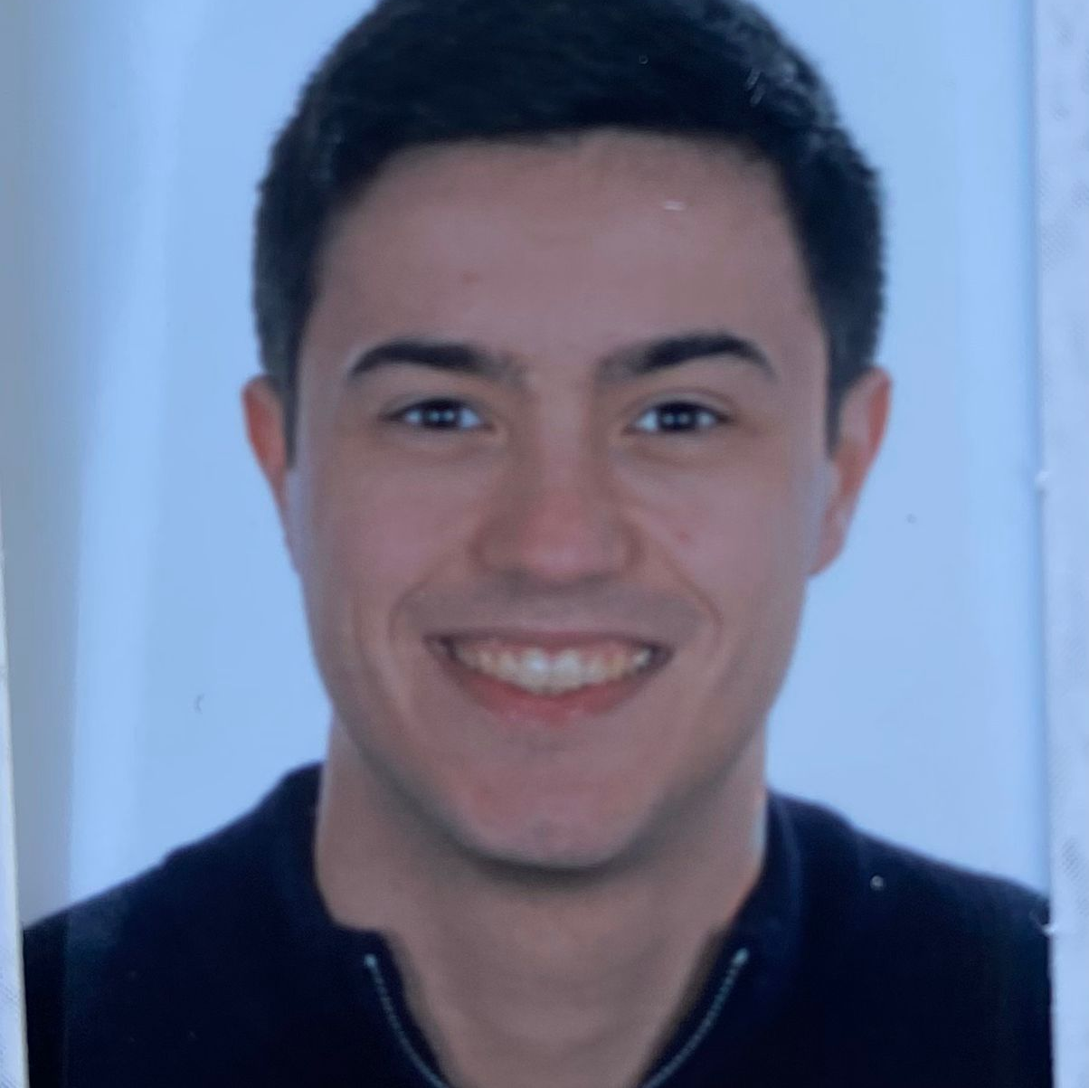


Gracias
Omar Teixeira González
Pablo Argallero Fernández
Mercurio Verde Hopson
David L. Warzynski Abril

